Slide 1
上一课重点内容回顾
主要的概念：
数量性状
广义与狭义遗传率
杂种优势
近交系数
主要的知识点：
数量性状的多基因假说
遗传率的计算方法
近交系数的计算方法

Slide 2
第十三章 表观遗传学

Slide 3
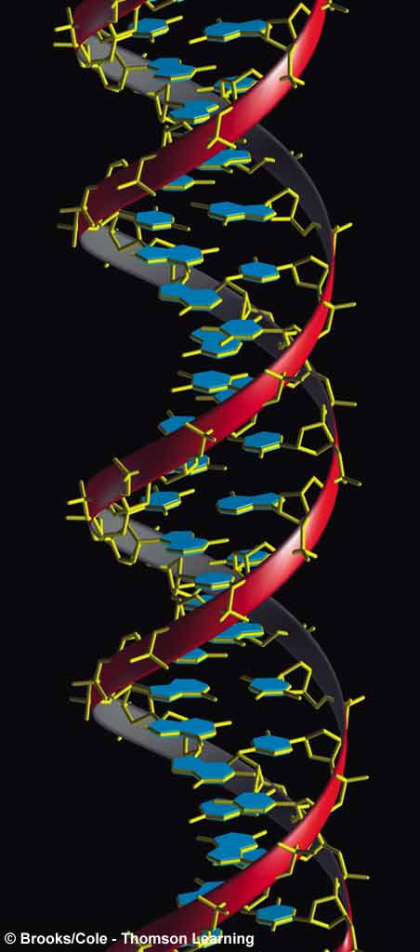
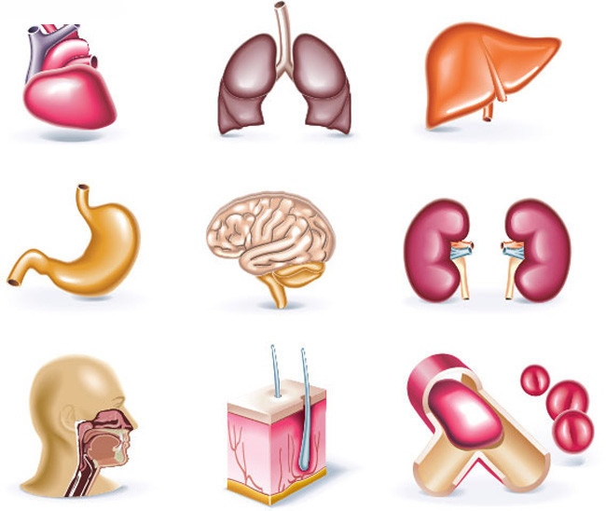
现象1：
一个生物体的不同组织基因表达模式截然不同
基因型相同
表达模式迥异

Slide 4
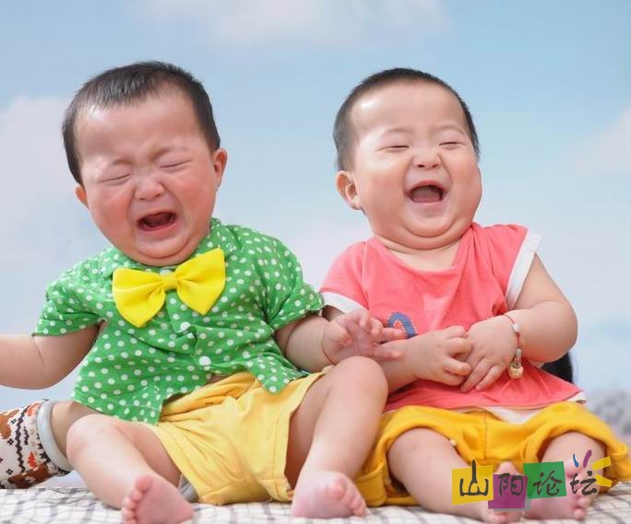
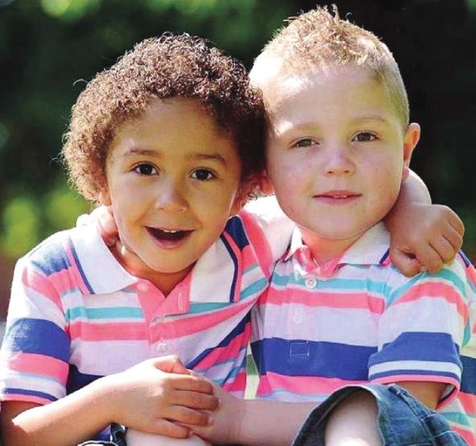
现象2：
同卵双生的孪生子具有完全相同的基因组。但他们往往在性格、健康方面往往存在很大差异。

Slide 5
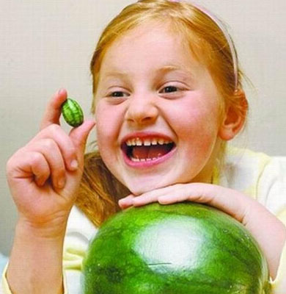
现象3：
同一种水果，在不同产地生长，其味道，大小，外观可能相差很远。
Notes:
橘生淮南则为橘，生于淮北则为枳，叶徒相似，其实味不同。

Slide 6
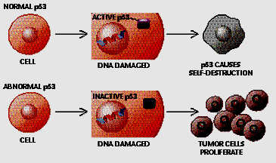
现象4：
在某些肿瘤中，基因的DNA序列并未发生变化，但肿瘤抑制基因失去活性。

Slide 7
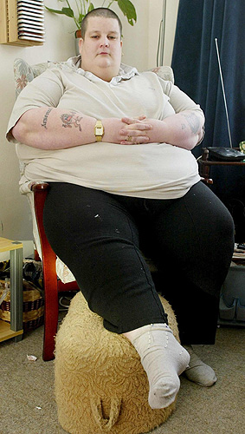
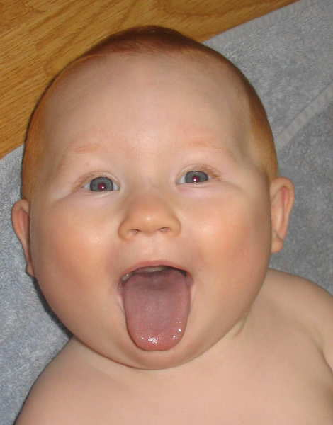
现象5：
复杂疾病的产生。

Slide 8
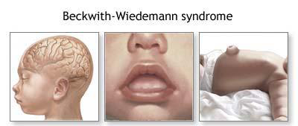
现象5：
复杂疾病的产生。

Slide 9
这些现象，单单从DNA序列上寻找原因是片面的，往往事倍功半，甚至可能永远找不到答案。

Slide 10
表观遗传学（Epigenetics）：是研究在基因组DNA序列不变的情况下，在表型上具有的稳定的且可遗传(或潜在的可遗传性)的变化。
研究内容主要包括：
  DNA表观修饰（主要是C的甲基化，即5mC）
  RNA表观修饰（主要是A的甲基化，即M6A）
  组蛋白修饰
  RNA介导的基因沉默
  基因组印记

Slide 11
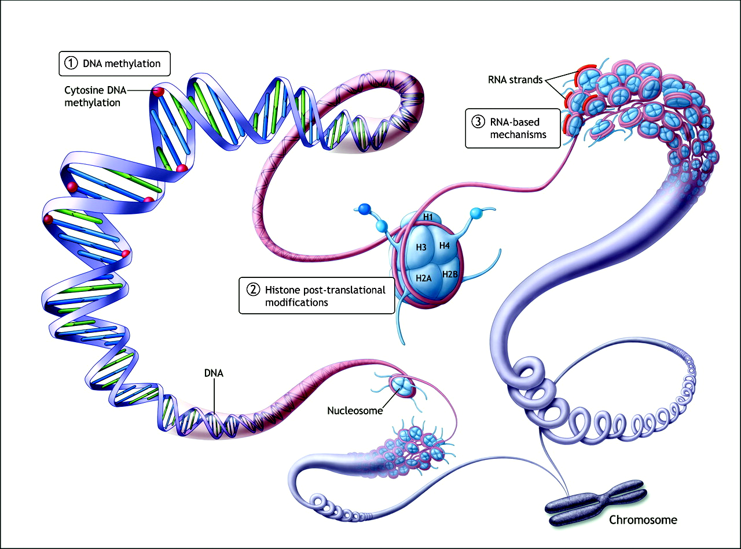

Slide 12
在细胞基因组上存在两类信息：
A- 遗传学信息
——维持细胞活性功能的所有物质材料
B- 表观遗传学信息
——怎么表达、何时表达、在哪表达的附加信息
基因组不仅仅是序列包含遗传信息，而且其修饰也可以记载遗传信息。

Slide 13
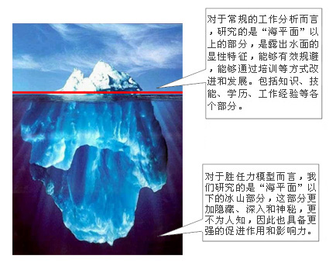
表观遗传的特点：广泛，多样，复杂
DNA sequence coding
Epigenetic programming

Slide 14
第一节 基因组印记

Slide 15
一、印记的发现
基因组印记？
组织或细胞中，基因的表达具有亲本选择性，即只有一个亲本的等位基因表达，而另一亲本的等位基因不表达或很少表达的现象，相应的基因则称为印记基因
父系不表达称父系印记
母系不表达称母系印记
哈工大－遗传学
第十三章 表观遗传学

Slide 16
一、印记的发现
Helen Crouse于1960 年在昆虫中首次提出
X
×
X
哈工大－遗传学
第十三章 表观遗传学

Slide 17
一、印记的发现
McGrath和Solter的小鼠核移植实验(1984)：
种质细胞在受精发育过程中
雄原核替代雌原核 胚胎组织
雌原核替代雄原核 胎盘组织
胚胎死亡
可见，父系和母系基因组在发育过程中担负的任务是不同的，且两者同时存在是正常发育所必需的
哈工大－遗传学
第十三章 表观遗传学

Slide 18
一、印记的发现
DeChiara小鼠Igf2基因敲除实验(1991)：
父系敲除，则发育成的动物个体小
母系敲除，则动物的个体没有变化
雌性敲除小鼠，它们后代的个体大小也没有变化
进一步的实验证实父系的等位基因被敲除后，Igf2不
再表达
首次证实了印
记基因的存在
小鼠Igf2基因为第一个被鉴定的印记基因
哈工大－遗传学
第十三章 表观遗传学

Slide 19
一、印记的发现
1993年Rainier等和Wgawa等首次发现基因组印记也存在于人类，印记松驰或缺失可能导致癌症；
90年代末到现在，相继在羊、牛和猪等家畜中也发现印记基因的存在，很多印记基因还是重要经济性状的主效基因，对家畜的胚胎发育和出生后生长起着重要的调控作用；
哈工大－遗传学
第十三章 表观遗传学

Slide 20
一、印记的发现
迄今为止，除人类和哺乳动物外，报道印记的物种还有有袋类动物和种子植物。而在鸟类、鱼类、爬行类和两栖动物中普遍认为不存在印记。
哈工大－遗传学
第十三章 表观遗传学

Slide 21
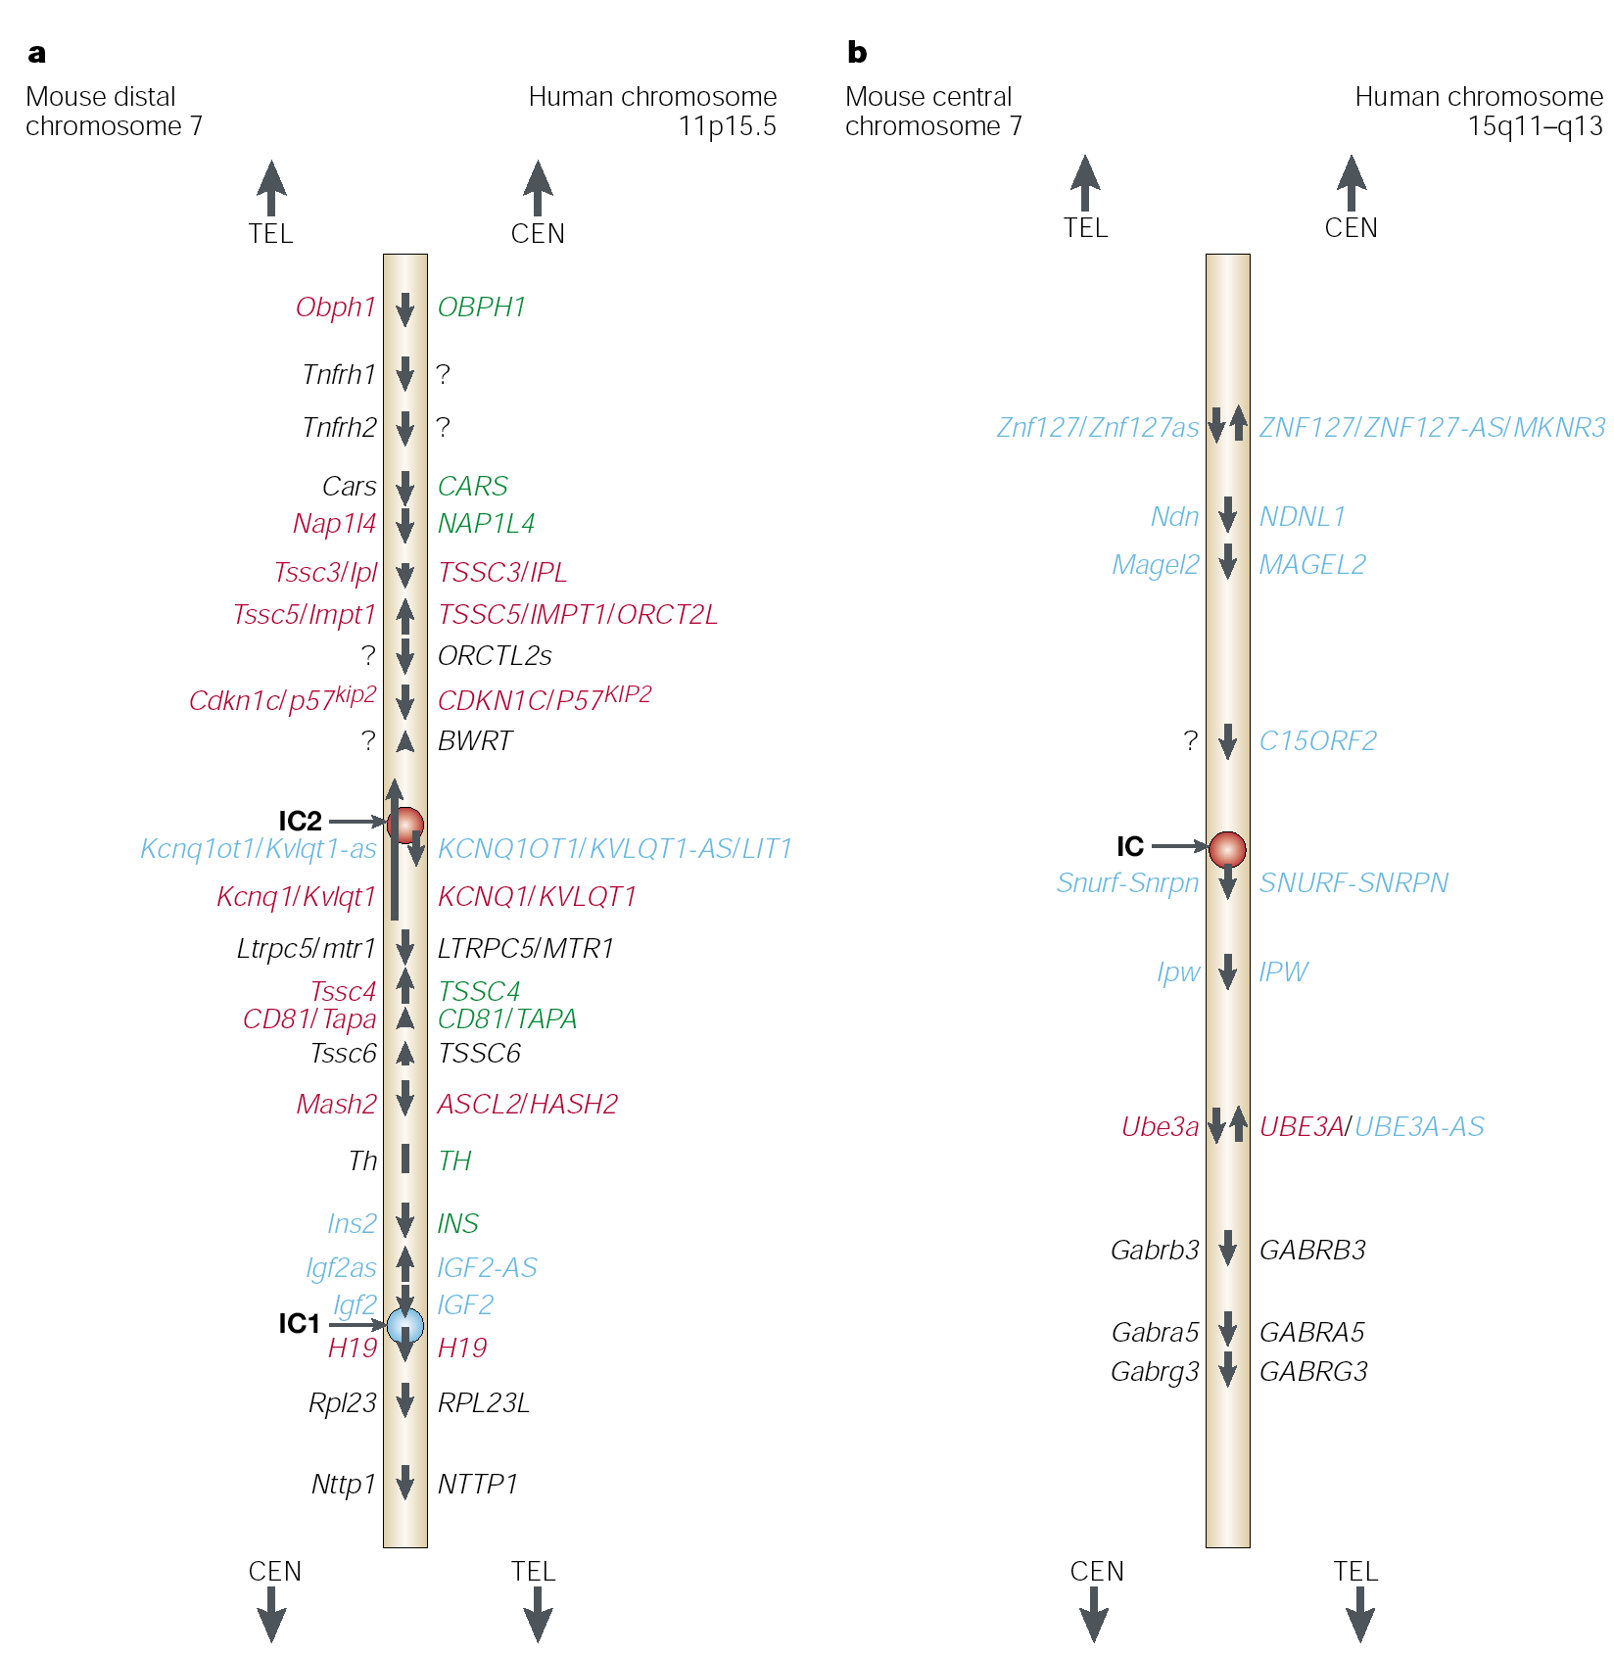
二、印记基因的特点
(1) 印记基因成簇存在
  印记控制中心(imprinting control elements，ICE)
  交互印记
(2) 非编码RNA基因
  通常延伸数百kb，以顺式作用调控邻近编码基因的表达；
  “正义”RNA基因，如H19、XIST
  反义RNA基因，如Igf2r/Air、UBE3A/UBE3A-AS
  micoRNA基因
  其他RNA基因
哈工大－遗传学
第十三章 表观遗传学

Slide 22
二、印记基因的特点
(3)差异甲基化区域
差异甲基化区域(differentially methylated region，DMR)，是指染色体上甲基化状态具有亲本特异性的区域，即来源于不同亲本的DNA序列甲基化状态不同的区域
差异甲基化主要发生在基因的启动子区，少数在外显子，现已发现的印记基因大多数具有DMR或受DMR调控。
哈工大－遗传学
第十三章 表观遗传学

Slide 23
二、印记基因的特点
(4)印记具有组织及发育阶段多态性
  人KCNQ1基因在多数组织表现为父系印记，但在心脏中则表现为双亲表达(Lee et al., 1997)
  小鼠Grb10基因在多数胚胎组织器官中是父系印记，但在大脑中是双等位基因表达，而成体的大脑中则倾向于父本等位基因表达(Hikichi et al., 2003 )
哈工大－遗传学
第十三章 表观遗传学

Slide 24
二、印记基因的特点
(5)印记基因遗传印记的保守性
即大多数印记基因在不同的物种中印记状态与印记方向一致；
如PEG10基因在人、鼠、牛、猪、羊等物种中均表现为母系印记。
哈工大－遗传学
第十三章 表观遗传学

Slide 25
在人类和小鼠中签定的印记基因(部分)
基因名 | 位置(染色体) |  | 印记状态
 | 人 | 小鼠 | 人 | 小鼠
COMMD1 | 2 | 11 | 否 | 父系
PLAGL1 | 6 | 10 | 母系 | 母系
IGF2R | 6 | 17 | 父系 | 父系
GRB10 | 7 | 11 | 多态 | 多态
PEG10 | 7 | 6 | 母系 | 母系
PPP1R9A | 7 | 6 | 父系 | 父系
DLX5 | 7 | 6 | 父系 | 父系
MEST | 7 | 6 | 母系 | 母系
COPG2 | 7 | 6 | 母系 | 父系
H19 | 11 | 7 | 父系 | 父系
IGF2 | 11 | 7 | 母系 | 母系
IGF2AS | 11 | 7 | 母系 | 母系
TSPAN32 | 11 | 7 | 否 | 母系
TSSC4 | 11 | 7 | 否 | 父系
KCNQ1 | 11 | 7 | 父系 | 父系
KCNQ1OT1 | 11 | 7 | 母系 | 母系
CDKN1C | 11 | 7 | 父系 | 父系
哈工大－遗传学
第十三章 表观遗传学

Slide 26
共同
小鼠
人类
68
51
8
144
43
33
2015年12月
http://igc.otago.ac.nz/home.html
http://www.mgu.har.mrc.ac.uki/printing/implinkhtml
哈工大－遗传学
第十三章 表观遗传学

Slide 27
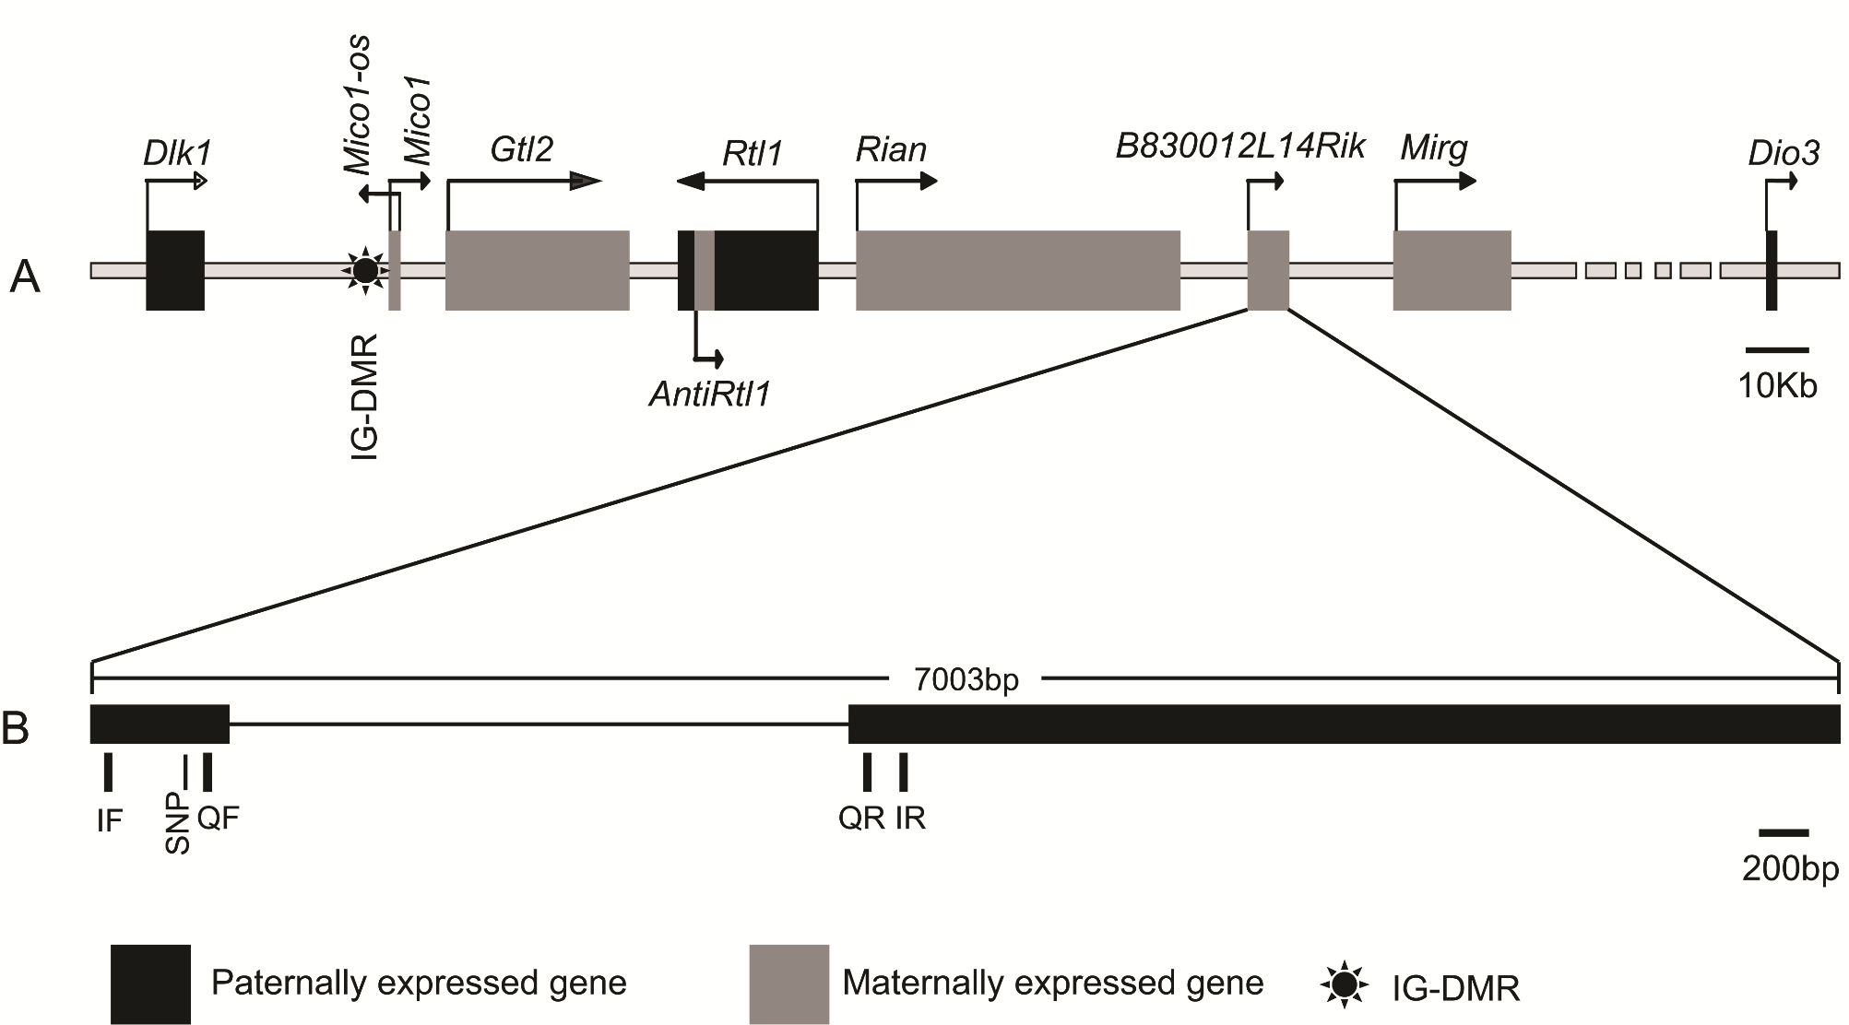
印记基因的鉴定方法
OF
IF
IR
OR
哈工大－遗传学
第十三章 表观遗传学

Slide 28
1、SNP检索
2、样品制备（小鼠正反交）
3、PCR扩增
 | DNA | cDAN | 引物
父本 | √ |  | IF/IR
母本 | √ |  | IF/IR
子代 | √ |  | IF/IR
子代各组织器官 |  | √ | OF/OR和IF/IR
4、PCR产物纯化
5、PCR产物测序
哈工大－遗传学
第十三章 表观遗传学

Slide 29
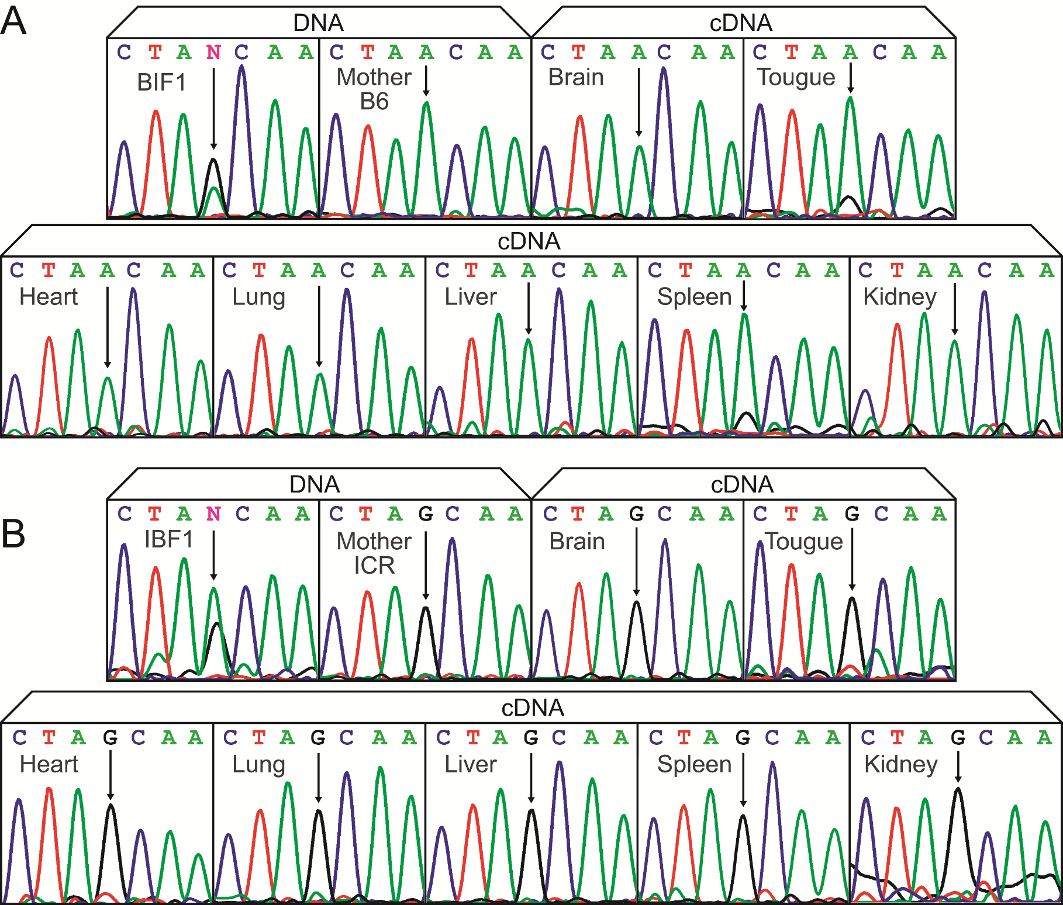
哈工大－遗传学
第十三章 表观遗传学

Slide 30
三、基因组印记的分子机制
1、印记基因表达调控的经典实例
(1)、H19和Igf2的边界元件作用模式
Igf2和H19分别位于人和小鼠的11号和7号染色体；
位于同一基因簇内，位置相邻，Igf2位于上游；
交互印记(Igf2母系印记，H19父系印记)；
在H19基因的上游有DMR控制基因的表达；
在H19下游存在一个增强子；
Igf2和H19之间存在一个ICE，也是DMR；
哈工大－遗传学
第十三章 表观遗传学

Slide 31

甲基化
启动子
增强子阻遏蛋白(CTCF)
印记控制中心
♀
Igf2
H19
增强子
Igf2不转录 H19转录
♂
Igf2
H19
增强子
Igf2转录 H19不转录
哈工大－遗传学
第十三章 表观遗传学

Slide 32
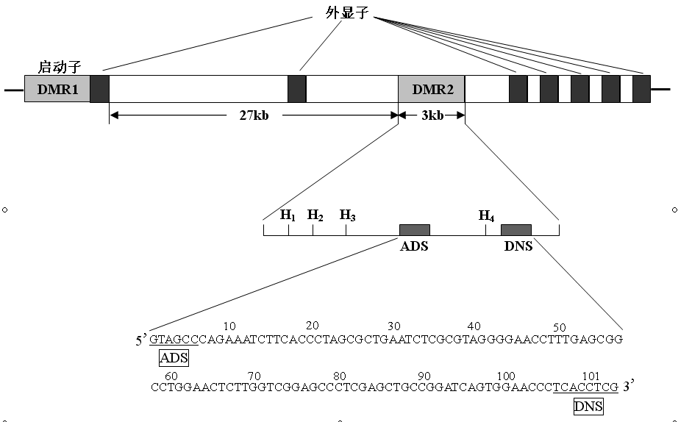
(2)、Igf2r和Air的印记盒调控模式
Air
H₁-H₄甲基化位点
ADS：等位基因差别信号
ADP：ADS特异结合蛋白
DNS：重新甲基化信号
DNP：DNS特异结合蛋白
哈工大－遗传学
第十三章 表观遗传学

Slide 33
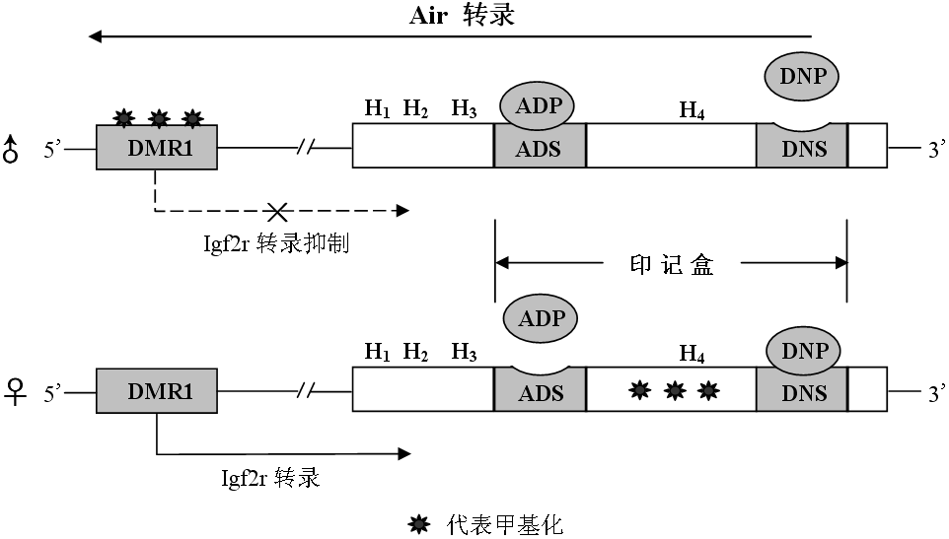
Air
Air
哈工大－遗传学
第十三章 表观遗传学

Slide 34

(3)、XIST基因的反义转录调控模式
甲基化
Xi
P
Xist基因
Tsix启动子
Xa
P
Xist基因
Xi：失活的X染色体
Xa：有活性的X染色体
哈工大－遗传学
第十三章 表观遗传学

Slide 35
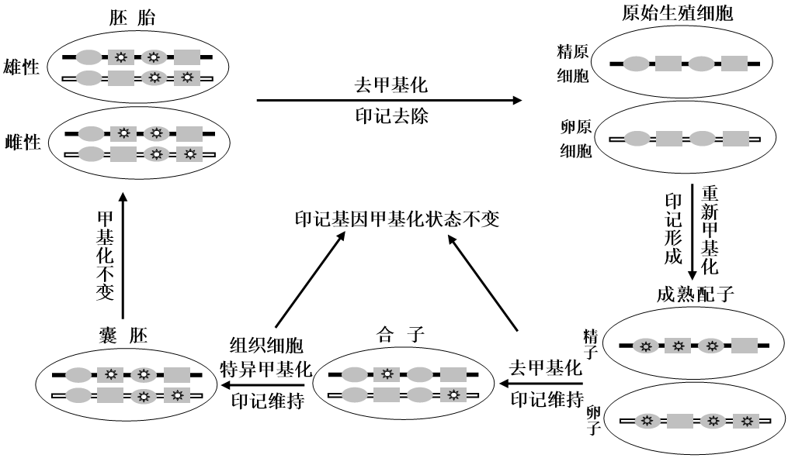
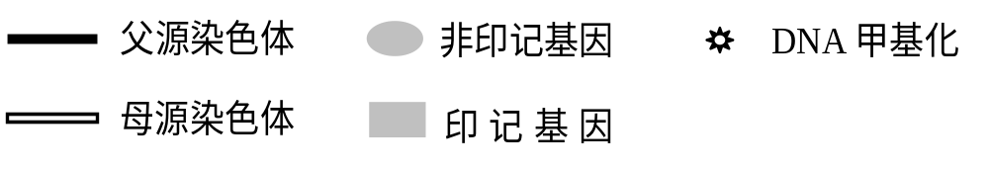
2、DMR的形成机制
DMR形成

Slide 36
印记基因与非印记基因的甲基化在生命周期中变化的异同点：
相同点：都要经历两次去甲基化和重新甲基化的过程；
不同点：
印记基因在经历第一次去甲基化和重新甲基化后甲基化状态保持不变，非印记基因则在第二次去甲基化和重新甲基化后甲基化状态保持不变；
印记基因的父源与母源等位基因在经历了第一次重新甲基化后甲基化状态不同，而非印记基因则在两次去甲基化和重新甲基化的过程中甲基化状态始终一致；
哈工大－遗传学
第十三章 表观遗传学

Slide 37
3、关于揭示印记机制的关键性问题
配子中，甲基化如何区分父系印记基因、母系印记基因和非印记基因？
哈工大－遗传学
第十三章 表观遗传学

Slide 38
四、印记基因的生理功能
在生理上主要是调节细胞周期(分裂与凋亡)，表型上表现为：
1、调节胚胎和出生后的生长发育
2、调节神经系统的发育
3、其他功能
哈工大－遗传学
第十三章 表观遗传学

Slide 39
五、与基因组印记异常有关的疾病
1、 PWS (Prader-Willi Syndrome)
普拉德-威利症候群
先天性神经异常发育综合征
病因：15q11-q13区父本表达基因的缺失或母本的单亲二
体(UPD)
症状：智能障碍、婴儿时期肌肉张力低、发育迟缓、身材
矮小、手掌及脚掌偏小、因过于旺盛的食欲导致肥
胖并伴有早发性糖尿病。
哈工大－遗传学
第十三章 表观遗传学
Notes:
PWS (Prader-Willi syndrome)和AS(Angel-man syndrome)是两种先天性神经异常发育综合征，也是基因组印记最为典型的例子。PWS是以肌张力低下、身材矮小及摄食过多而引起的肥胖为特征。而AS主要表现为严重运动障碍、躯干肌张力降低和四肢肌张力增高等。PWS和AS都是由15q11-q13的缺失和UPD引起的。若该区父系缺失或母系UPD会导致PWS，反之则会引起AS。无论是缺失还是UPD其结果均是失去了某一亲本上的活性等位基因而造成PWS或AS，说明父系与母系的15q11-q13区功能不同，所以这两类综合征明显与基因组印记有关。在15q11-q13区域至少包含6个父系和2个母系表达的印记基因，其中SNRPN和UBE3A分别在PWS和AS中起到了关键性作用。这两个基因主要在脑组织中表达，父本表达的SNRNP基因的微缺失可导致PWS，而在其上游进一步缺失则可导致AS，这说明这两个区域就是印记中心所在的位置(Nicholls，2000)。如果缺失父本染色体上的PWS印记中心将导致SNRNP基因以及附近的父本表达的等位基因被抑制，而缺失父本染色体上的AS印记中心则没什么变化，但若缺失母本染色体上的AS印记中心将导致UBE3A被抑制而导致AS(Dittrich et al., 1996)。
UPD产生的原因：主要是三体挽救

Slide 40
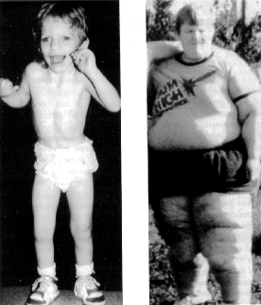
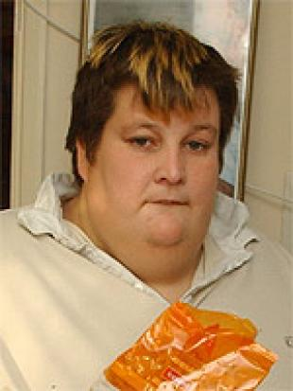
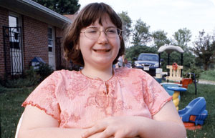
哈工大－遗传学
第十三章 表观遗传学

Slide 41
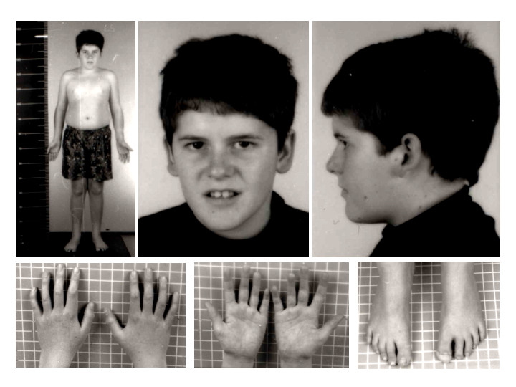
哈工大－遗传学
第十三章 表观遗传学

Slide 42
2、 AS (Angel-man Syndrome)
安格曼症候群
快乐木偶综合征
病因：15q11-q13区母本表达基因的缺失或父本的单亲二
体(UPD)
症状：智能障碍、常发笑、痉挛、缺乏语言能力、移动与
平衡运动困难，有颤抖的步伐与颤动的四肢，时有
癫痫症状。
哈工大－遗传学
第十三章 表观遗传学
Notes:
PWS (Prader-Willi syndrome)和AS(Angel-man syndrome)是两种先天性神经异常发育综合征，也是基因组印记最为典型的例子。PWS是以肌张力低下、身材矮小及摄食过多而引起的肥胖为特征。而AS主要表现为严重运动障碍、躯干肌张力降低和四肢肌张力增高等。PWS和AS都是由15q11-q13的缺失和UPD引起的。若该区父系缺失或母系UPD会导致PWS，反之则会引起AS。无论是缺失还是UPD其结果均是失去了某一亲本上的活性等位基因而造成PWS或AS，说明父系与母系的15q11-q13区功能不同，所以这两类综合征明显与基因组印记有关。在15q11-q13区域至少包含6个父系和2个母系表达的印记基因，其中SNRPN和UBE3A分别在PWS和AS中起到了关键性作用。这两个基因主要在脑组织中表达，父本表达的SNRNP基因的微缺失可导致PWS，而在其上游进一步缺失则可导致AS，这说明这两个区域就是印记中心所在的位置(Nicholls，2000)。如果缺失父本染色体上的PWS印记中心将导致SNRNP基因以及附近的父本表达的等位基因被抑制，而缺失父本染色体上的AS印记中心则没什么变化，但若缺失母本染色体上的AS印记中心将导致UBE3A被抑制而导致AS(Dittrich et al., 1996)。

Slide 43


哈工大－遗传学
第十三章 表观遗传学

Slide 44
3、 BWS (Beckwith-Wiedemann Syndrome)
贝克威思-威德曼症候群
生长过剩综合征
病因：11p15.5印记区印记基因(主要是IGF2和CDKN1C)
的表达异常
症状：舌巨大，脐膨出和生长过剩为三大主要特征，同时伴有内脏肿大（主要为肝、肾和脾的肿大），出生时低血糖，单侧肥大（身体的一侧生长过剩）等生长异常。
哈工大－遗传学
第十三章 表观遗传学
Notes:
BWS(beckwith-wiedemann syndrome)也称为生长过剩综合征，表现为胚胎和胎盘过度增生，出生后生长过度和儿童期易发生肿瘤等。该病主要是由11号染色体上的父系印记基因IGF2和母系印记基因CDKN1C的异常表达引发。其中父本的UPD是引发BWS的主要原因，即IGF2基因双倍表达，CDKN1C基因不表达；次要原因是母本的CDKN1C等位基因发生突变(Hatada et al., 1996；Higashimoto et al., 2006)。其他一些印记基因在胚胎发育过程中的过量或缺失表达也可导致类似于BWS的综合征，如原来母本表达的IPL基因的不表达或母本的ASCL2基因印记缺失都将导致胚胎的过度发育(Walter and Paulsen，2003)。SRS(Silver-Russell Syndrome)的临床特征与BWS相反，表现为胎儿在宫内和出生后的生长迟缓，造成该综合征的遗传学原因也是由于印记基因的表达异常引起的。

Slide 45
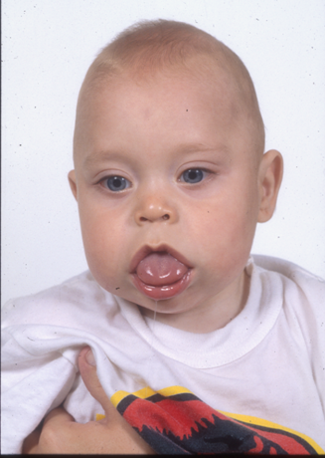
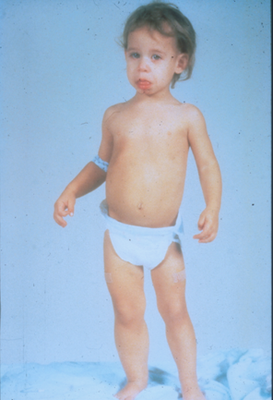
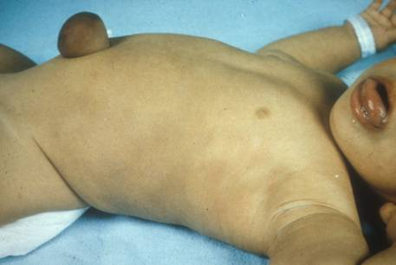
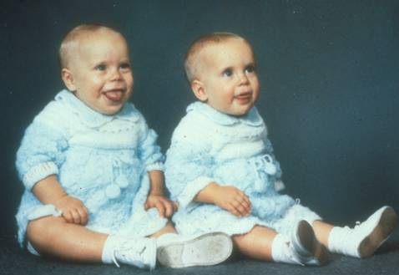
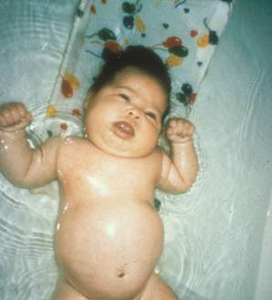

Slide 46
4、 RSS (Russell-Silver Syndrome)
罗素-西弗氏症候群
不对称身材-矮小-性发育异常综合征
病因：11p15.5印记区印记基因(主要是IGF2和CDKN1C)
的表达异常
症状：身材矮小，发育迟缓，面部特征异常，四肢长度不对称，第五手指弯曲向内，单侧肥大（身体的一侧生长过剩）等生长异常。
哈工大－遗传学
第十三章 表观遗传学

Slide 47
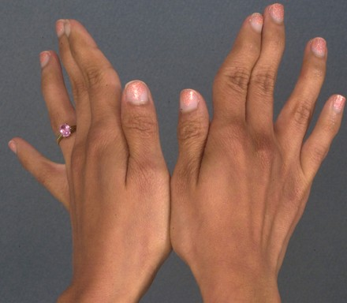
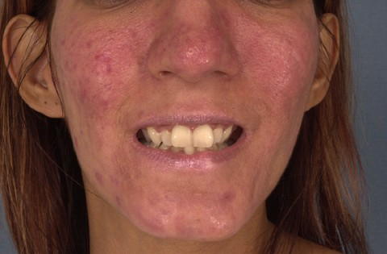
哈工大－遗传学
第十三章 表观遗传学

Slide 48
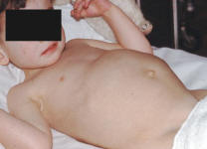
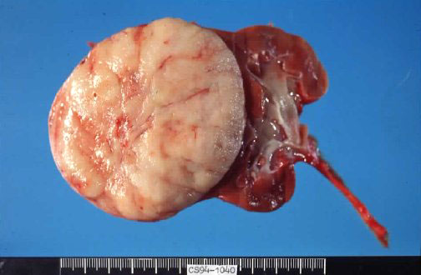
5、 肿瘤 (Tumours)
病因：任何印记基因的表达异常
症状：略。
如：Wilms tumor (nephroblastoma)
哈工大－遗传学
第十三章 表观遗传学
Notes:
印记功能的紊乱也可导致癌症的发生，特别是印记丢失(Loss of imprinting，LOI))将导致多种肿瘤。如果抑癌基因有活性的等位基因失活便提高了发生癌症的几率，例如IGF2基因印记丢失将导致多种肿瘤。和印记丢失相关的疾病还有成神经细胞瘤、急性早幼粒细胞性白血病、横纹肌肉瘤和散发的骨肉瘤等。印记基因导致肿瘤发生的遗传学原因主要有：(1)杂合性丢失(Loss of heterozygo sity, LOH) 和UPD可使具有印记特征的肿瘤抑制基因丢失或肿瘤基因过表达，这两种情况均会增加发生癌症的几率。(2)印记基因突变可造成印记的肿瘤基因或肿瘤抑制基因的异常表达。同普通的癌基因及抑癌基因一样，一些对细胞周期具有负调控作用的印记基因如CDKN1C(Bourcigaux et al., 2000)和TSSC5(Yamada and Gorbsky，2006)，其活性等位基因突变失活必然会促进细胞的增殖，有利于肿瘤的形成，所不同的是这些印记基因只有一个活性等位基因，因此更容易被激活或失活。(3)可启动细胞生长的印记基因如IGF2发生LOI，被印记的等位基因被重新激活可导致该基因的过度表达，从而利于肿瘤的发生。在许多肿瘤中都观察到了IGF2的LOI现象。Wilm’s瘤是儿童多发的肿瘤，在无LOH的Wilm’s瘤患者中，70%存在IGF2的LOI，部分Wilm’s瘤中也可检测到CDKN1C和TSSC5的LOI(Rainier et al., 1993)。

Slide 49

六、基因组印记与进化
在二倍体中，一些有害的退化性突变被隐藏而在单倍体中则显现出来，因而对生物而言，保持两套染色体较一套染色体更有利。
？
为什么在一些二倍体生物的组织中，一些基因受印记控制，行为上类似于单倍体呢？
哈工大－遗传学
第十三章 表观遗传学

Slide 50
1、冲突假说
  基因作为选择的单位，通常编码一种“自私”策略，以使自身能够生存并传播到将来的世代
  在雌性哺乳动物怀孕期间，母亲提供给胎儿的营养总量一方面影响母亲未来的生殖潜能，另一方面也影响当前胎儿的生存状态
对当前和未来生殖的权衡便构成了冲突假说的中心
哈工大－遗传学
第十三章 表观遗传学

Slide 51
父本基因使自己的后代尽量多地从母本吸收营养，因而父本基因尽量促进个体生长
本身不表达抑制生长的基因 父系印记
母本基因要尽量的减少营养被某个个体过多吸收，因而母本基因尽量抑制个体生长
本身不表达促进生长的基因 母系印记
哈工大－遗传学
第十三章 表观遗传学

Slide 52
结论：根据营养冲突假说，母方使那些能促进胚胎和胎盘生长的基因发生印记，而父方却使那些抑制其生长的基因发生印记，即父本表达的印记基因是促进生长的基因，母本表达的印记基因是抑制生长的基因
*大部分印记基因的功能支持冲突假说
*卵生动物不存在印记基因
哈工大－遗传学
第十三章 表观遗传学

Slide 53
与现实的矛盾：
一些印记基因与生长无关；
一些与生长有关的印记基因在其他物种中是非印记的；
一些父系印记基因促进生长，母系印记基因抑制生长；
哈工大－遗传学
第十三章 表观遗传学

Slide 54
2、适应假说
印记是一种防御机制，可以区分两个亲本的基因组，从而防止孤性生殖、染色体增加或丢失、不利的体细胞突变等现象的发生。鱼类有单性生殖，鸟类有孤雌生殖，因而这些物种中不存在印记。
哈工大－遗传学
第十三章 表观遗传学

Slide 55

问题与展望
是进化还是退化？
为何印记？
是大自然对高等生命无节制繁衍的制约？
强调两性和谐、共生？
哈工大－遗传学
第十三章 表观遗传学

Slide 56
问题与展望
为什么DNA甲基化能够区分父系印记基因、母系印记基因和非印记基因？
如何印记？
指导差异甲基化的物质有哪些？
哈工大－遗传学
第十三章 表观遗传学

